Slide 1
Ferdinando Palmieri: Peter Mitchell medal award 2024

Slide 2
Ferdinando Palmieri é nato a Lumezzane (Brescia) nel 1939 e si è laureato in Medicina con 110 e lode presso l’Università di Napoli “Federico II”.
E’ stato prof. Ordinario di Biochimica presso l’Università di Bari ed é ora prof. Emerito presso la stessa Università e prof. Onorario presso l’Università di Mosca (Lomonosov Moscow State University).

Slide 3
Ha ricevuto la Medaglia d’oro ai Benemeriti della Scienza e della Cultura dal Presidente della Repubblica nel 2000, il premio di Cultura Renoir Regione Puglia nel 2006 e il premio “Caduceo d’Oro” dall’Ordine dei farmacisti di Bari nel 2010.
E’ membro dell’Accademia Nazionale dei Lincei, dell’Accademia delle Scienze di Torino, dell’Istituto Lombardo Accademia di scienze e lettere (Milano), della Società nazionale di scienze, lettere e arti (Napoli) e della “The academy of Europe” (Londra).

Slide 4
E’ Co-Editore di 19 libri scientifici pubblicati da Addison-Wesley (5), John Wiley (4) e Elsevier (10).
E’ autore di 371 lavori su riviste internazionali, è reviewer o membro del Comitato Editoriale di molte riviste internazionali ed é stato relatore (speaker su invito) in più di 40 congressi internazionali.

Slide 5
Il prof. Ferdinando Palmieri, Socio Nazionale dell’Accademia dei Lincei, già Professore Ordinario di Biochimica e attualmente Professore Emerito presso l’Università degli Studi di Bari Aldo Moro, è stato insignito della prestigiosa “Medaglia Mitchell”, il massimo riconoscimento internazionale nel campo della Bioenergetica.
Il prof. Palmieri è il primo scienziato italiano a cui viene attribuita la Medaglia da quando il premio è stato istituito nel 1994 all’indomani della scomparsa di Mitchell.

Slide 6
I trasportatori mitocondriali
Il principale interesse scientifico del Prof. Palmieri è l'identificazione, caratterizzazione funzionale e farmacologica dei trasportatori mitocondriali. La ricerca del Prof. Palmieri in questo campo è stata estremamente prolifica ed il suo gruppo di ricerca all'università di Bari è stato negli anni un punto di riferimento mondiale per questo fondamentale campo di ricerca.

Slide 7
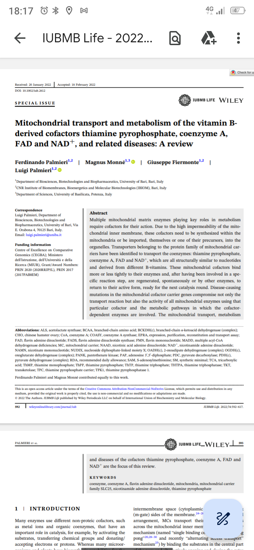

Slide 8
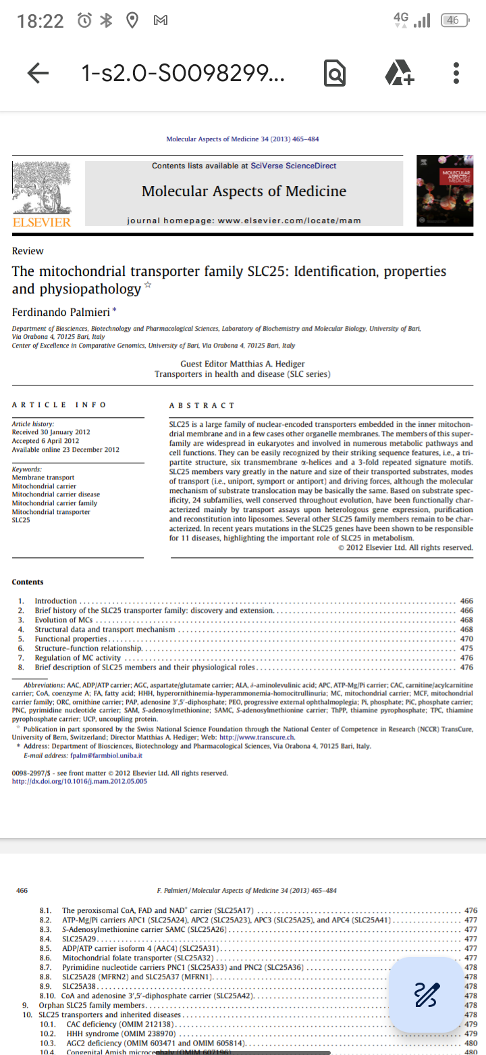

Slide 9
